Slide 1
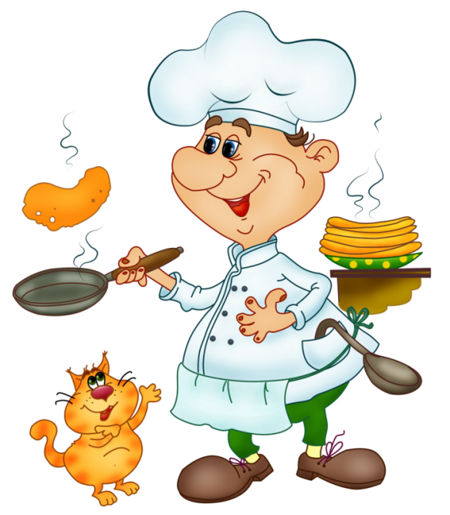
Профессии моей семьи
ВОСПИТАТЕЛИ:
СУЛЕЕВА Г.Н.
КУЗНЕЦОВА Н.А.
ПРОЕКТ В СТАРШЕЙ ГРУППЕ

Slide 2
ВИД ПРОЕКТА: ПОЗНАВАТЕЛЬНЫЙ, творческий, игровой
ПРОДОЛЖИТЕЛЬНОСТЬ: с 3 по 14 декабря
Актуальность реализации проекта:
Мир профессий в обществе – сложная, динамичная, постоянно развивающаяся система. Отношение к профессии вырабатывается в процессе социализации личности, который охватывает и дошкольный период.
Знакомство детей с трудом взрослых — это не только средство формирования системных знаний, но и значимое социально-эмоциональное средство приобщения к миру взрослых, приобретение детьми опыта общения с людьми. Этот проект поможет на примере ближайшего социального окружения познакомить дошкольников с миром профессий.

Slide 3
Цели:
расширять и систематизировать знания детей о мире профессий на примере профессий родителей
обобщить знания детей о профессиях их родителей в процессе совместной и самостоятельной деятельности
помочь накопить детям определенный социальный опыт

Slide 4
Задачи проекта:
Речевое развитие:
1. Обогащать словарь путем введения новых понятий «профессия», «профессионал», «семья», названий профессий;
2. Расширять общий кругозор;
3. Развивать связную речь.
Познавательное развитие:
1. Расширить у детей знания и представления о профессиях своих родителей (место работы родителей, значимость их труда; гордость и уважение к труду своих родителей).
2. Развивать умение соотносить результаты труда и набор трудовых процессов с названиями профессий;
3. Показать взаимосвязь между разными видами труда;
4. Воспитывать осознанное отношение к ценности труда взрослых.

Slide 5
Социально – коммуникативное развитие:
1. Развивать коммуникативные навыки;
2. Воспитывать любовь и уважение к членам семьи;
3. Создавать условия для активной, самостоятельной, творческой, игровой деятельности детей;
4. Способствовать обогащению детско-родительских отношений опытом совместной творческой деятельности; вовлечению родителей в совместную деятельность с ребенком в условиях семьи и детского сада;
5. Воспитывать уважение и благодарность к людям труда, желание выполнять любое поручение добросовестно и ответственно.
Художественно – эстетическое развитие:
1. Приобщать детей к разным видам творческих профессий (швея, художник, фотограф);
2. Познакомить с произведениями художественной литературы по теме проекта, работами людей творческих профессий.

Slide 6
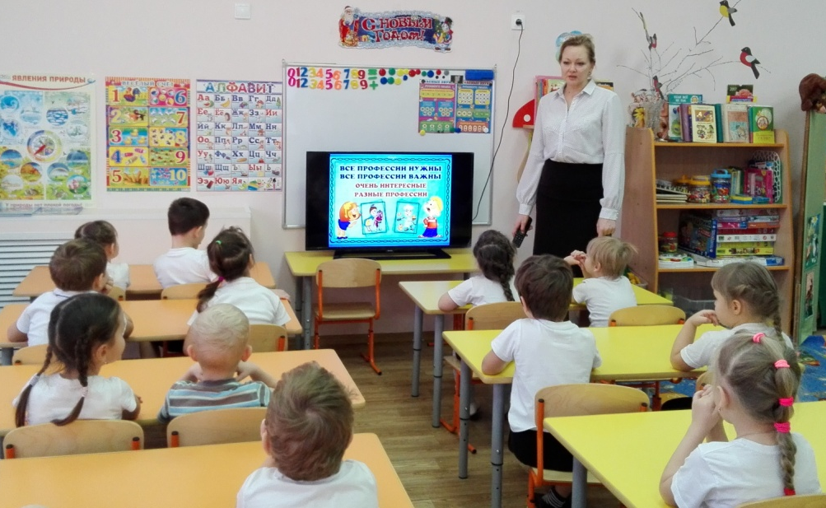
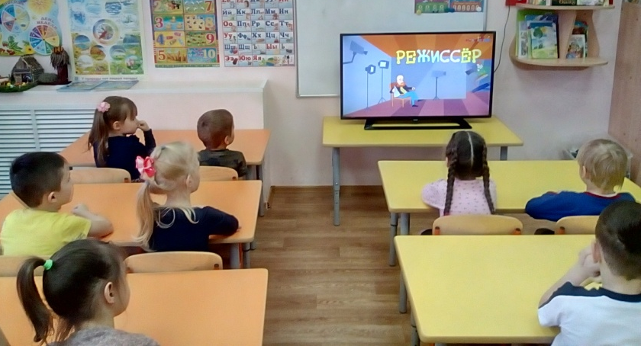
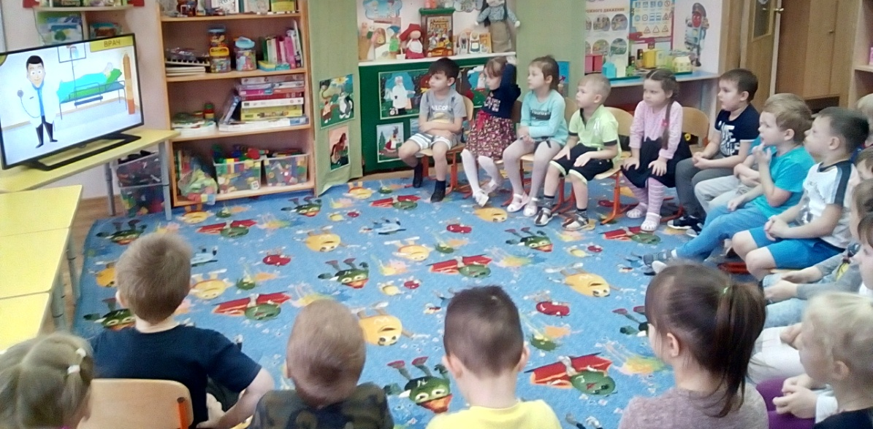
Познавательное развитие
презентация
«очень интересные разные Профессии»
Видеозал
Развивающие мультфильмы
«все профессии важны»

Slide 7
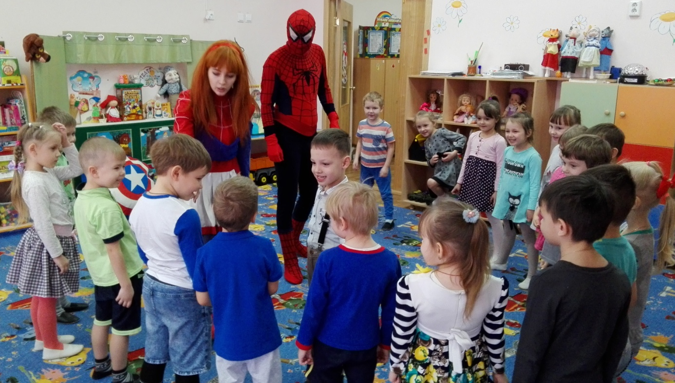
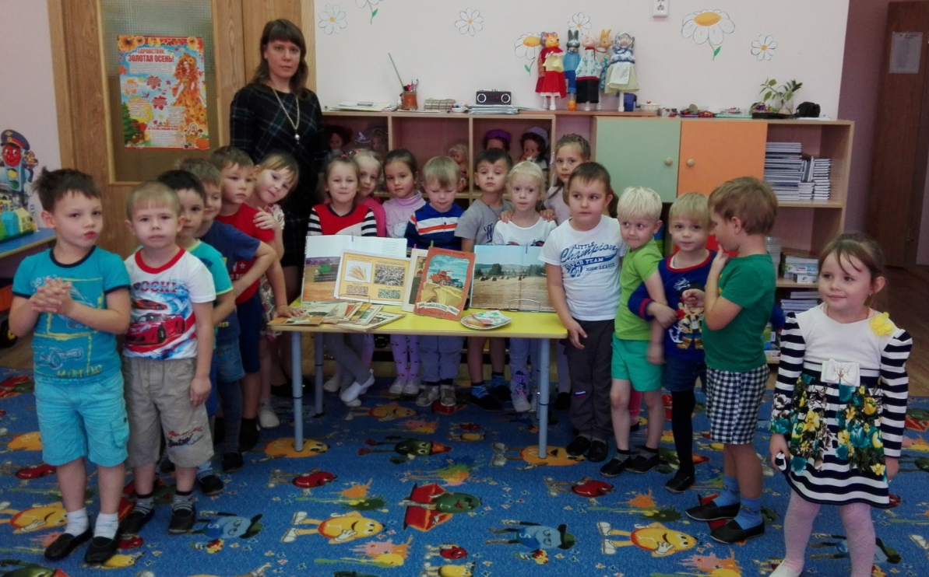
Знакомство
с профессией
аниматор
Знакомство
с профессией
библиотекарь

Slide 8
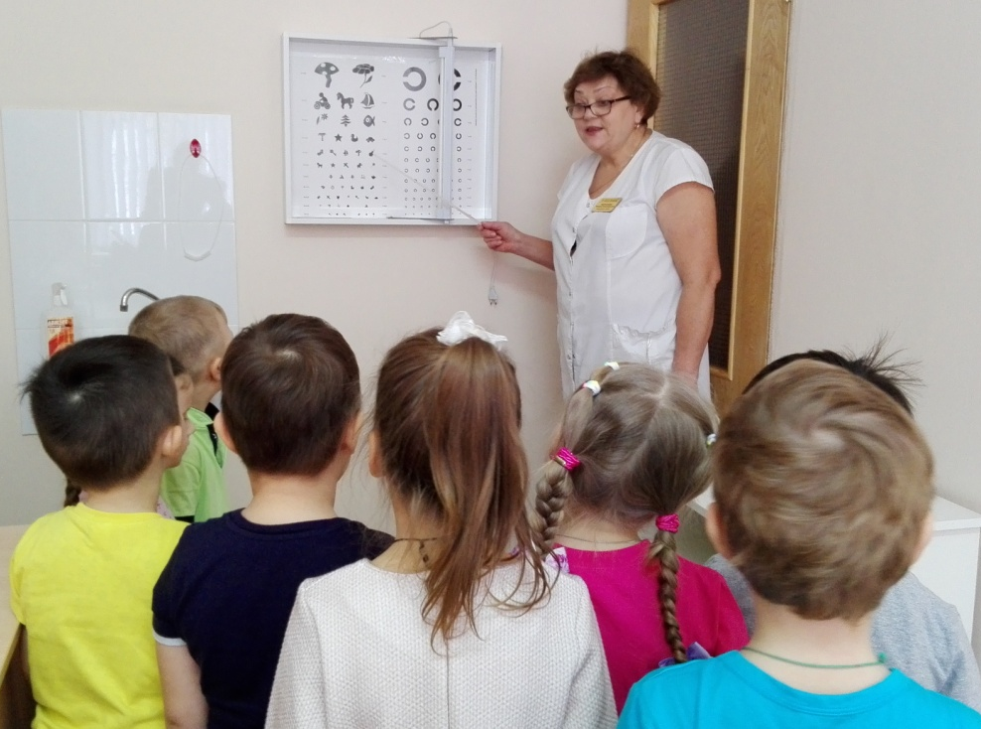
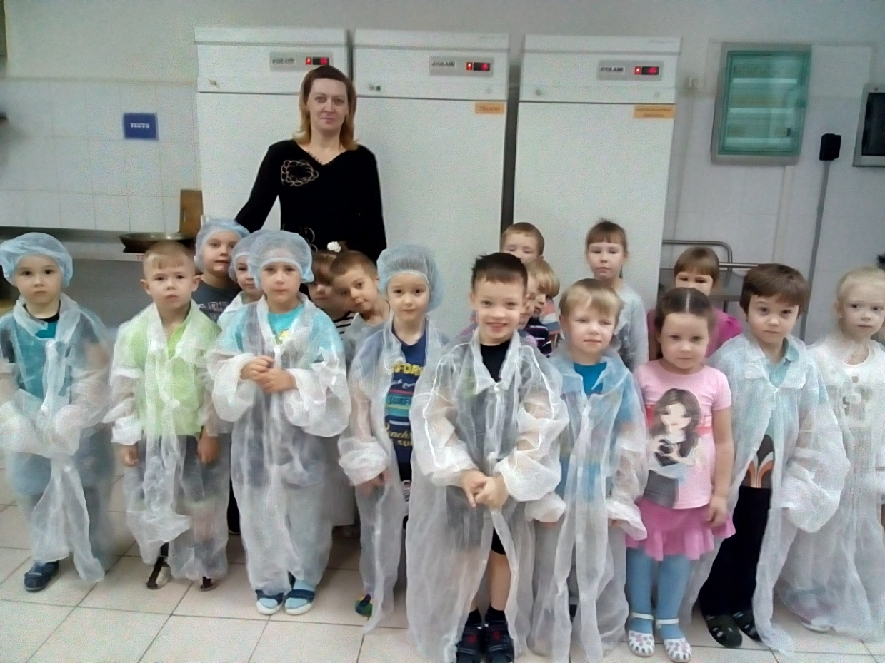
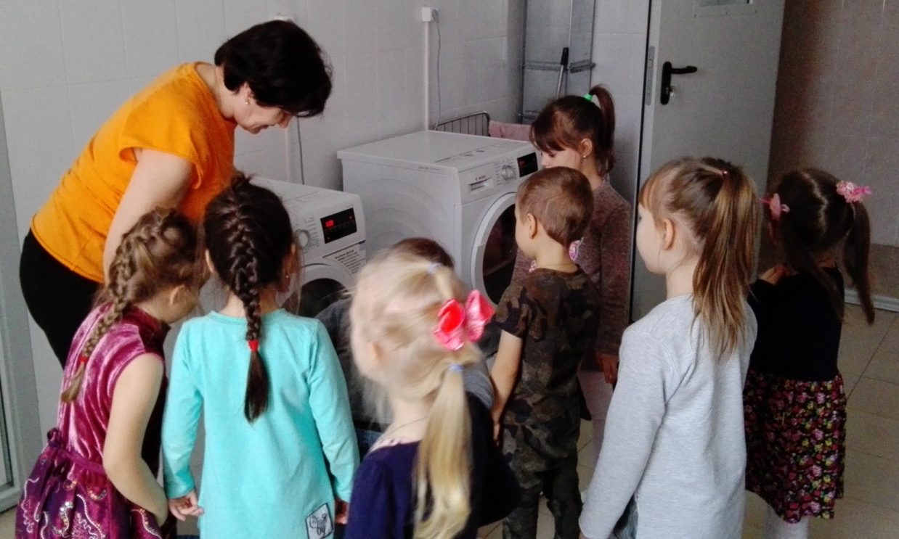
Экскурсии
на кухню детского сада
в медицинский кабинет
прачечную

Slide 9
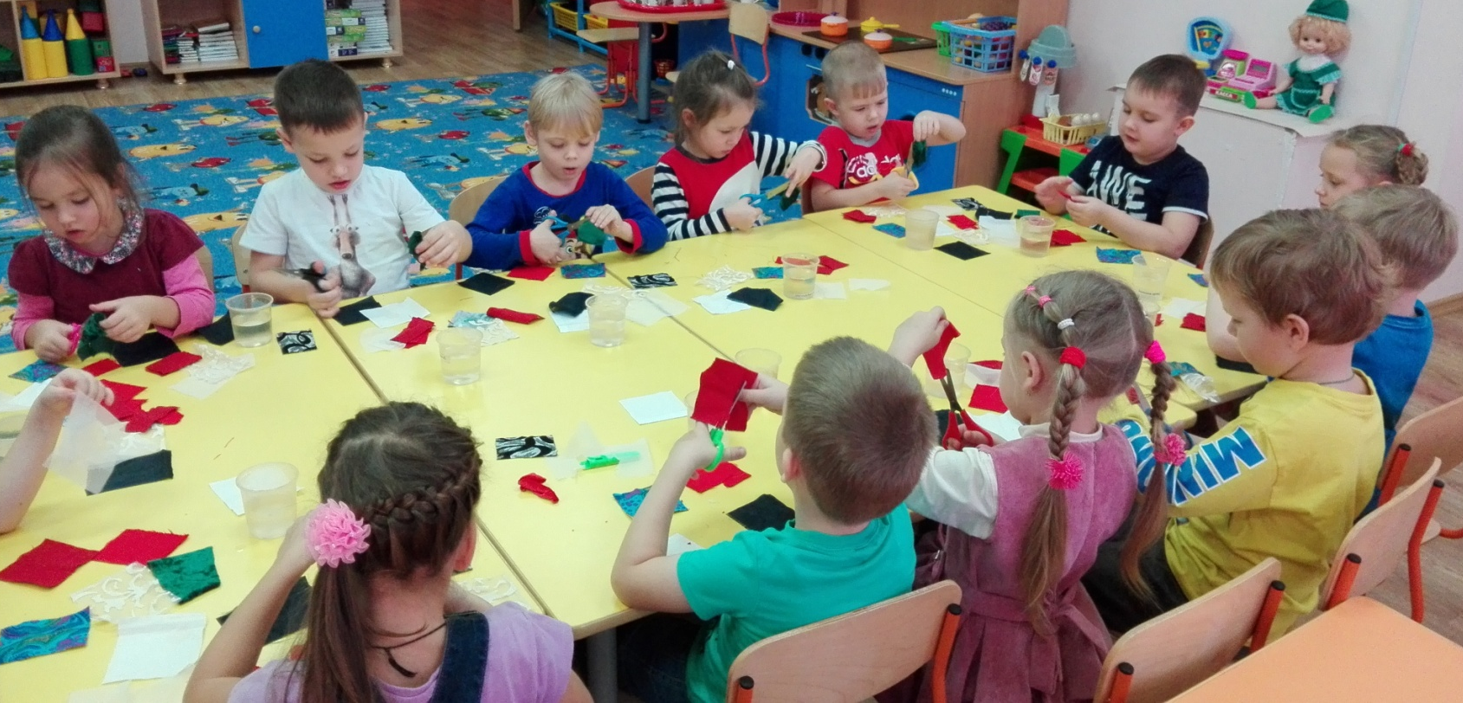
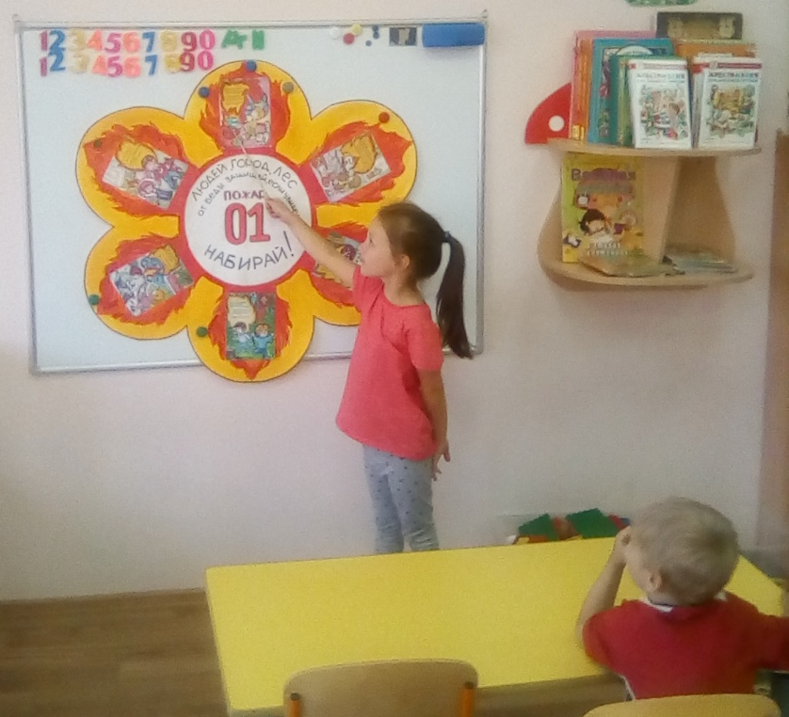
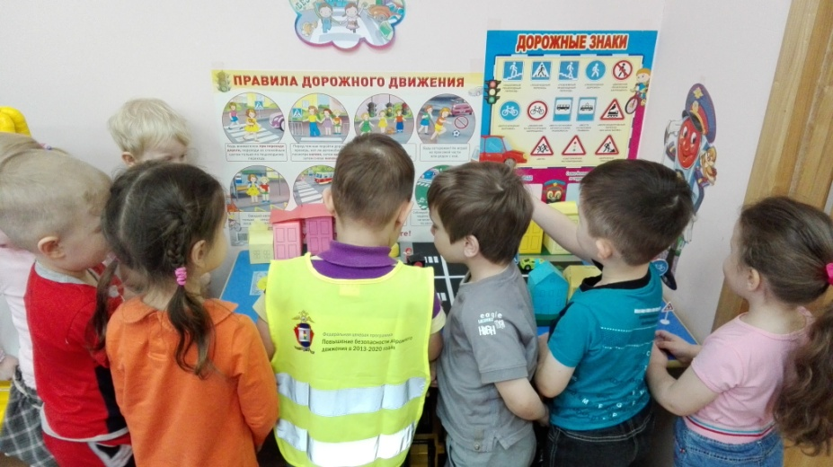
Экспериментирование
Я закройщик
Беседы
об основах безопасности
«Что делать при пожаре?»
« как вести себя на дороге»
«Какие предметы можно брать, а какие нельзя»

Slide 10
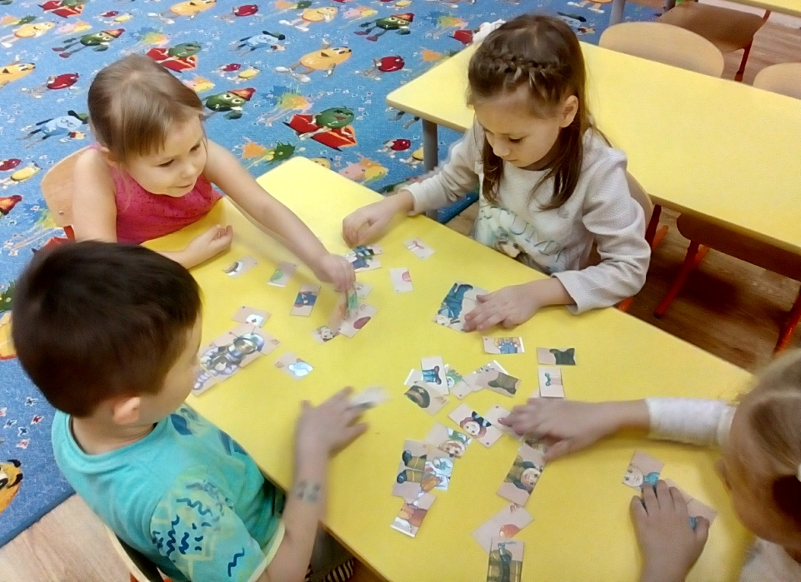
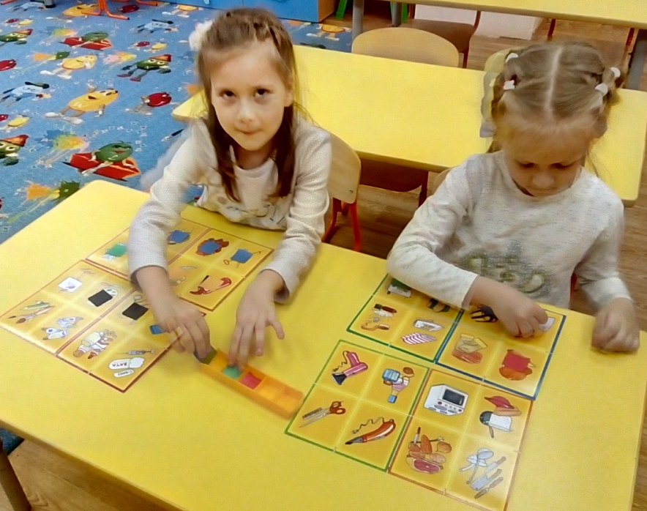
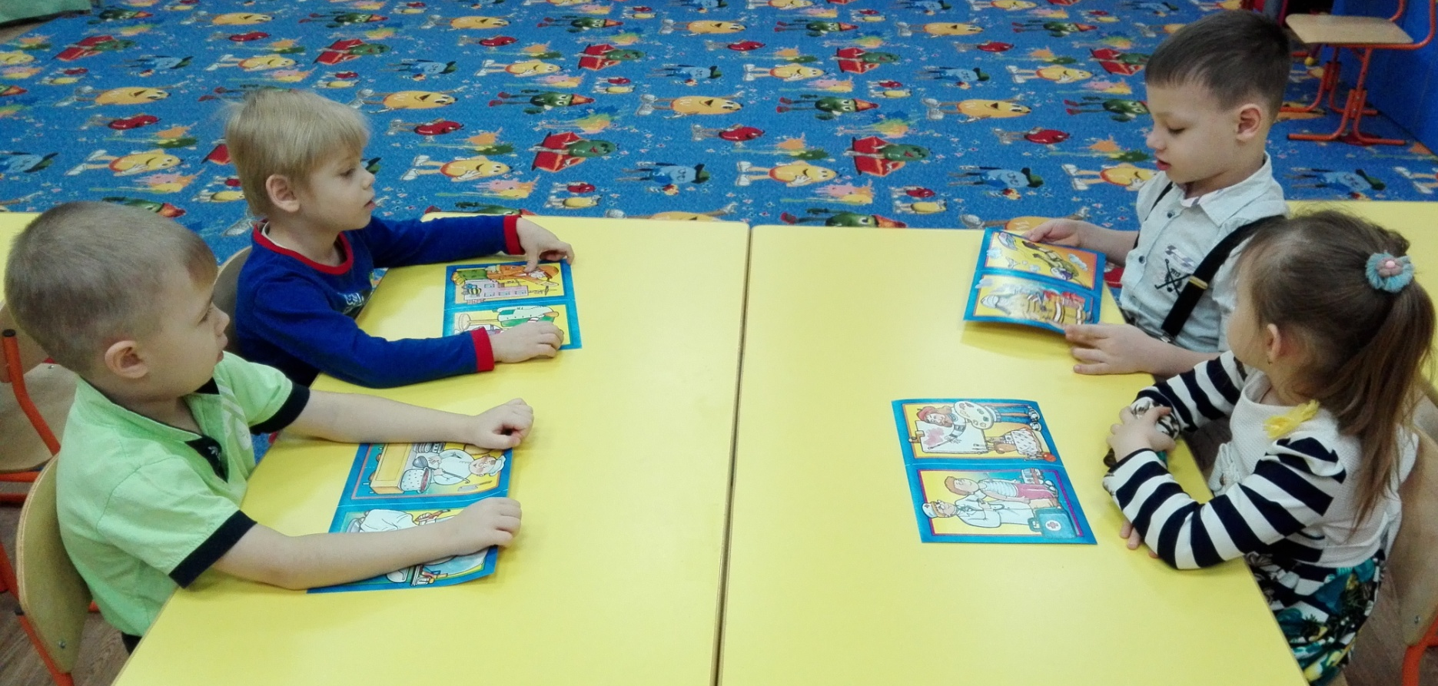
«Назови профессию»
«Кому без них не обойтись»
«Что случилось, если бы не работал … » «Что делают этим предметом»
«четвёртый лишний»
Дидактические игры
Пазлы «Профессии»

Slide 11
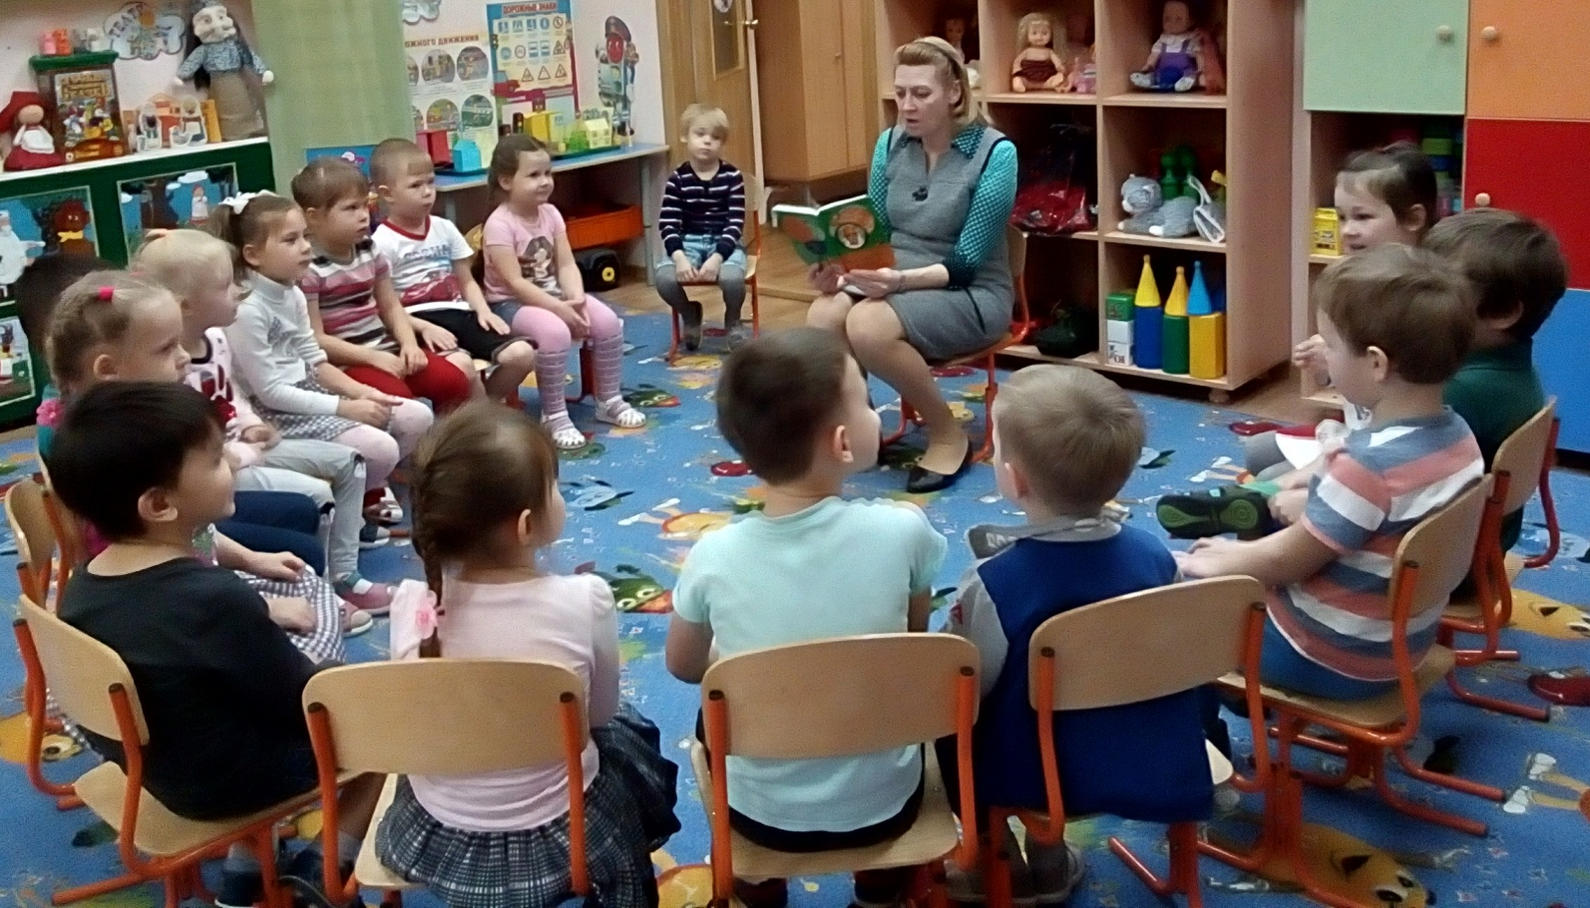
речевое развитие
Чтение художественной литературы
В.Маяковский «Кем быть?»
Д.Родари «Чем пахнут ремесла?»
К.Чуковский «Айболит»
С. Маршак «Откуда стол пришел», «Мы военные»
С. Михалков «Дядя Степа — милиционер»
Б. Житков «Железная дорога»
Беседа
«Кем я хочу стать, когда вырасту?»
Викторина
«Что мы знаем о профессиях?»

Slide 12
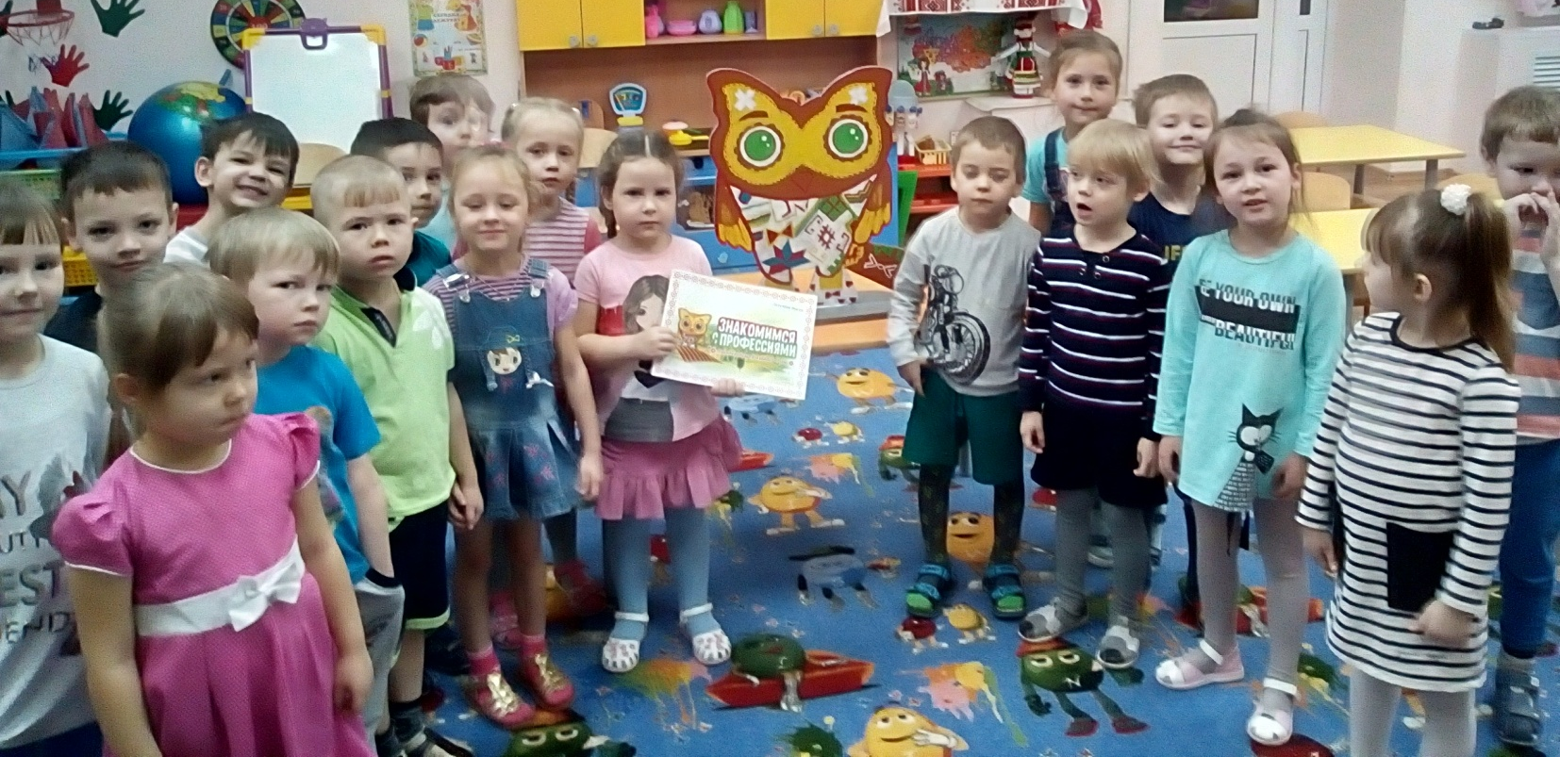
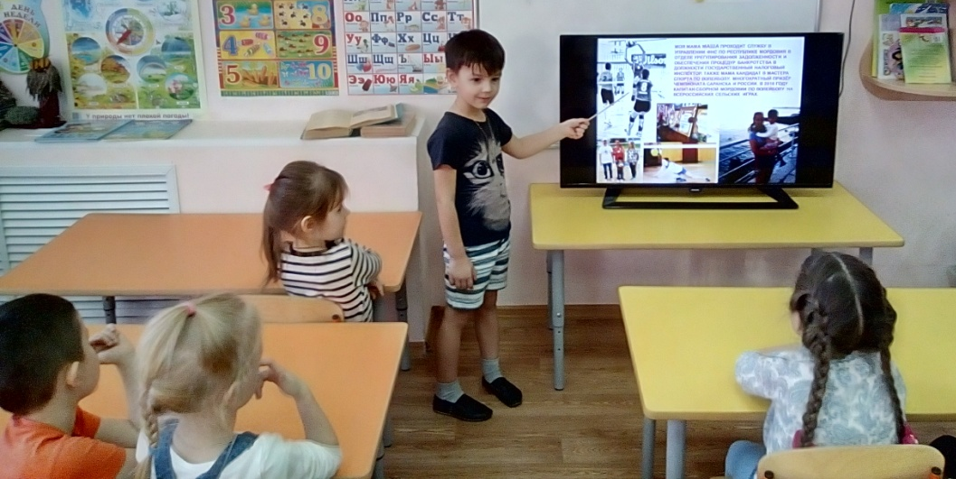
Куйгорож Знакомит с профессиями
стихи о труде
«Всё они на свете могут»
Загадки о профессиях
Пословицы о труде, мастерстве
Составление рассказа
«кем работает моя мама»

Slide 13
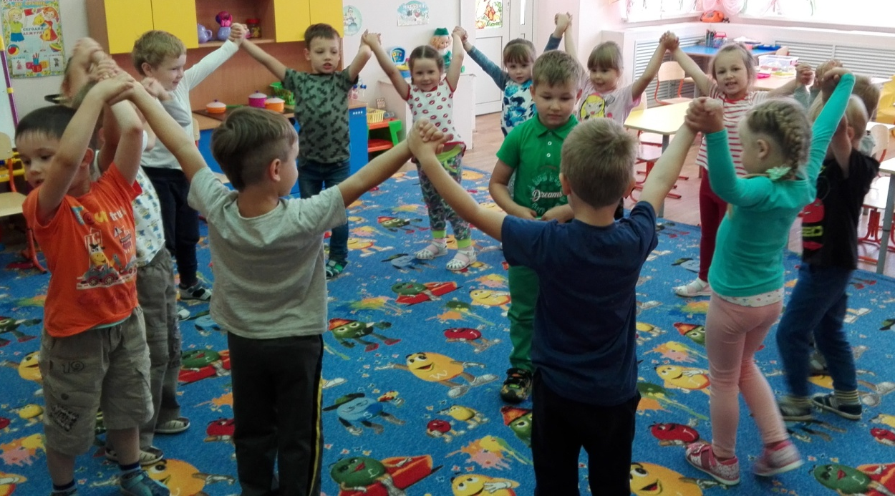
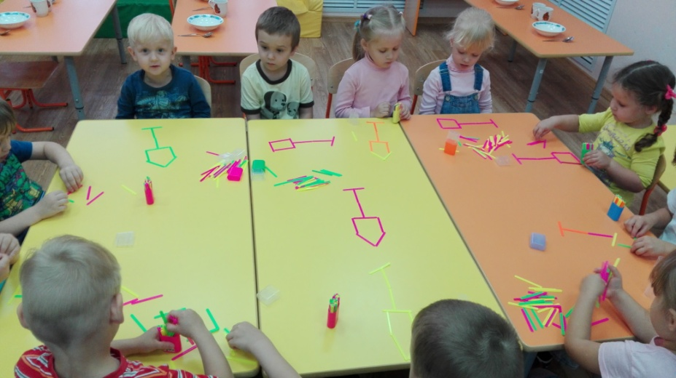
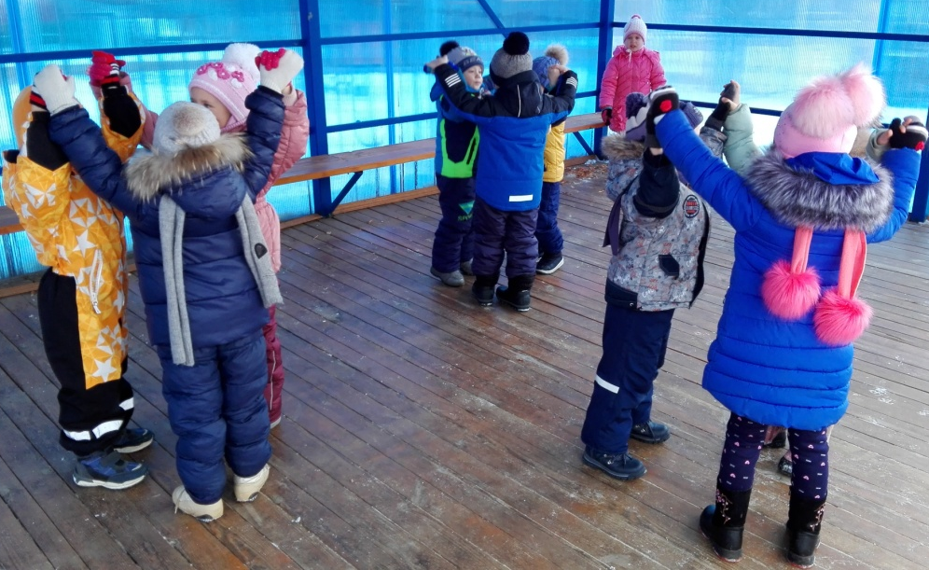
физическое развитие
«цветные автомобили»
«самолёты»
«Поезд»
игры
на развитие
мелкой моторики
Подвижные и малоподвижные игры

Slide 14
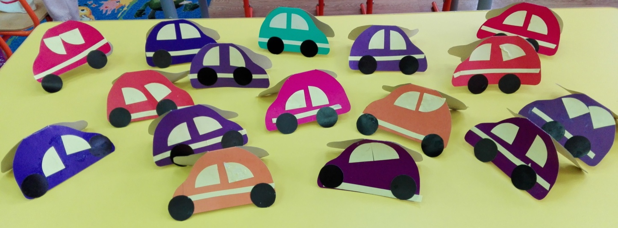
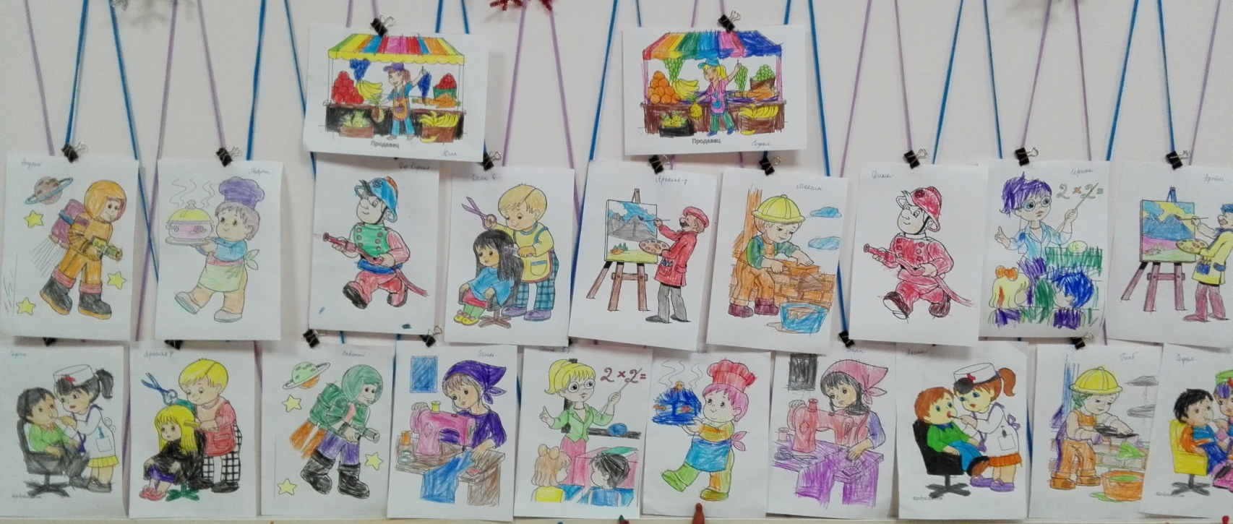
художественно – эстетическое
развитие
раскрашивание
«Все профессии важны»
Аппликация
«автомобиль»

Slide 15
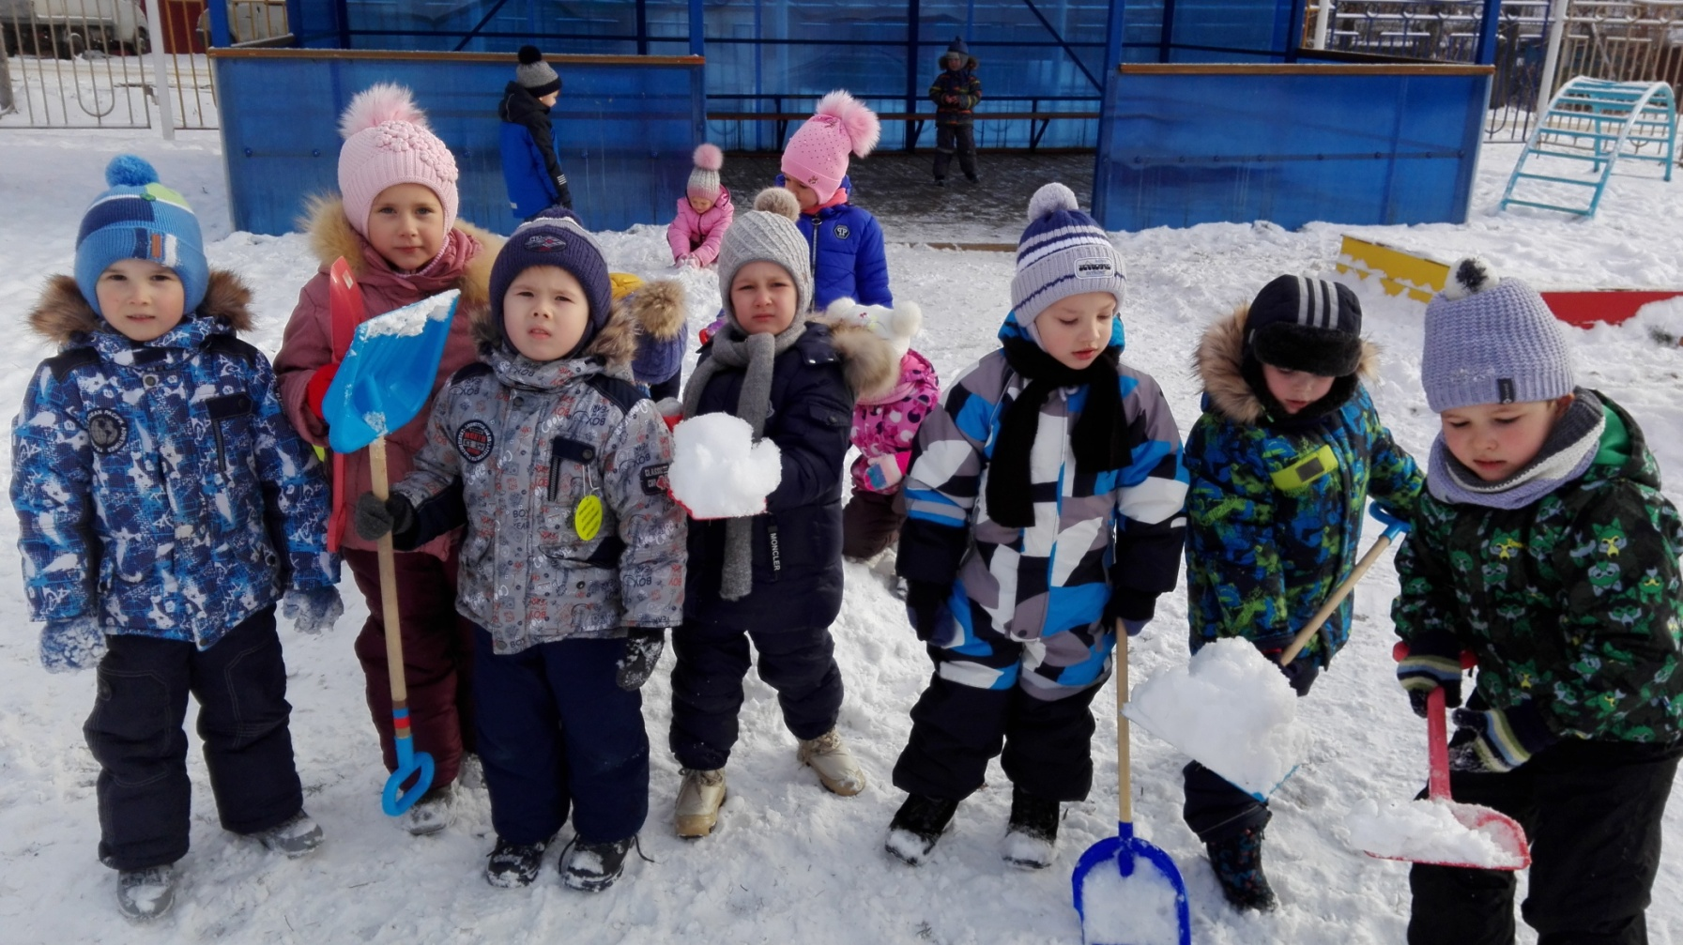
социально-коммуникативное развитие
«Помощники дворника»

Slide 16
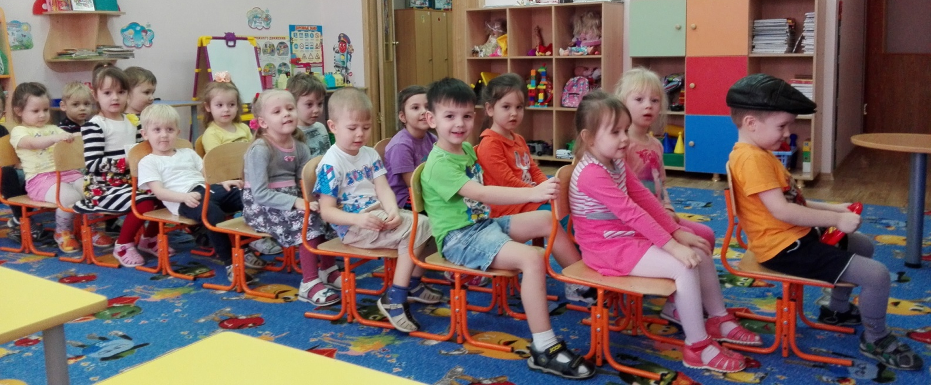
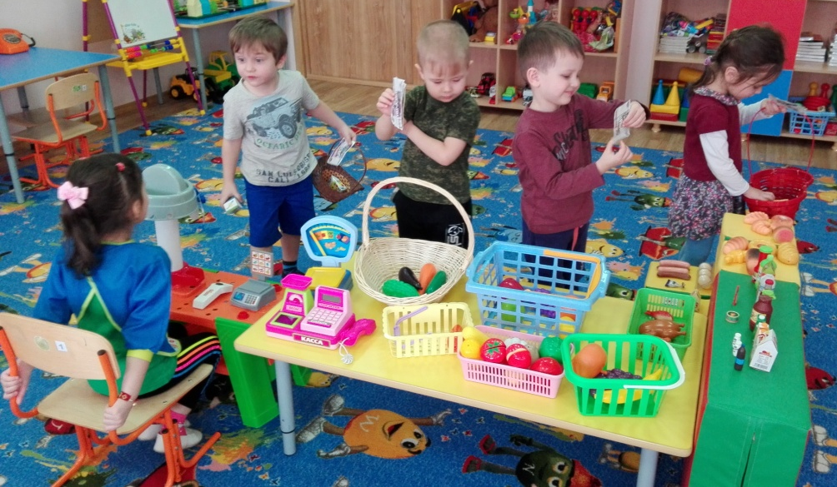
сюжетно-ролевые игры
«Магазин»
«Гараж»

Slide 17
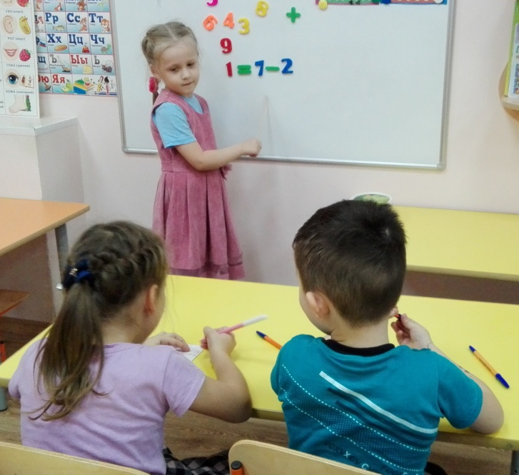
«Парикмахерская»
«школа»

Slide 18
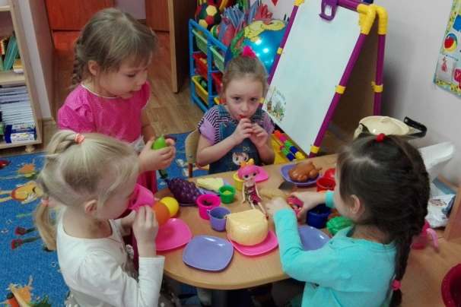
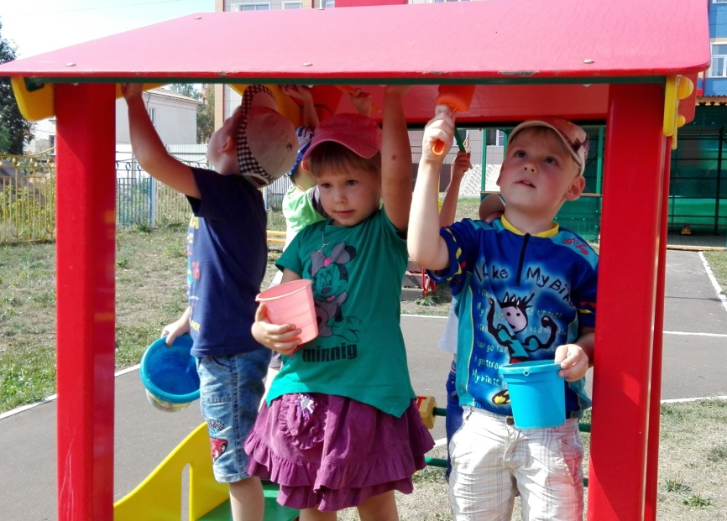
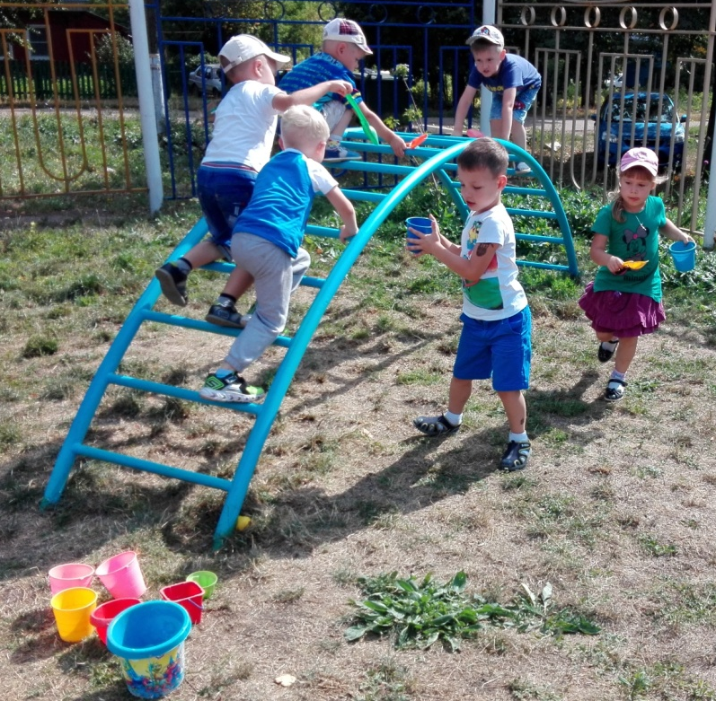
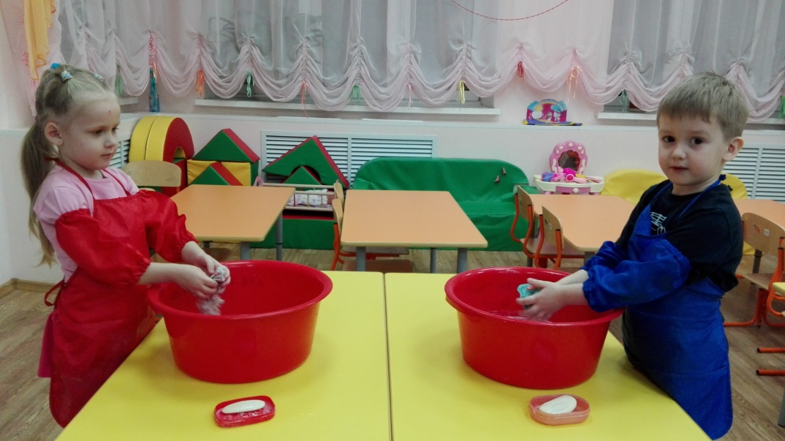
«Мамины помощники»
«Готовим обед для всей семьи»
«Маляры»
Игры-имитации:

Slide 19
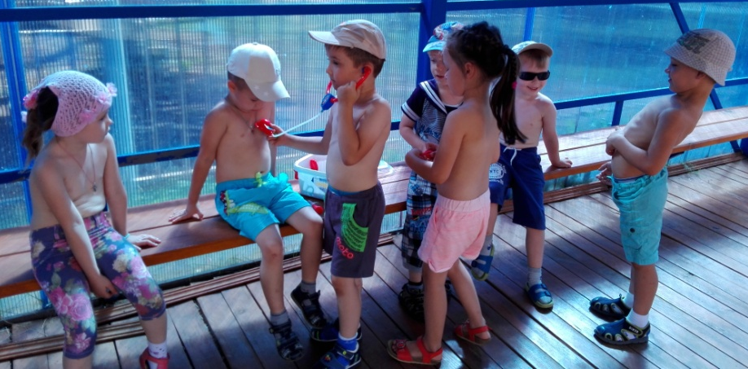
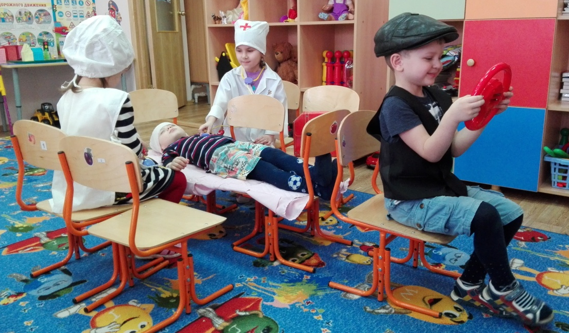
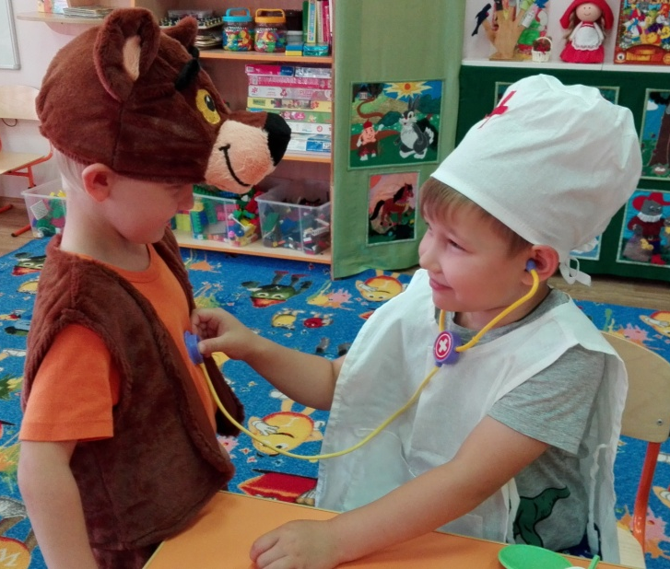
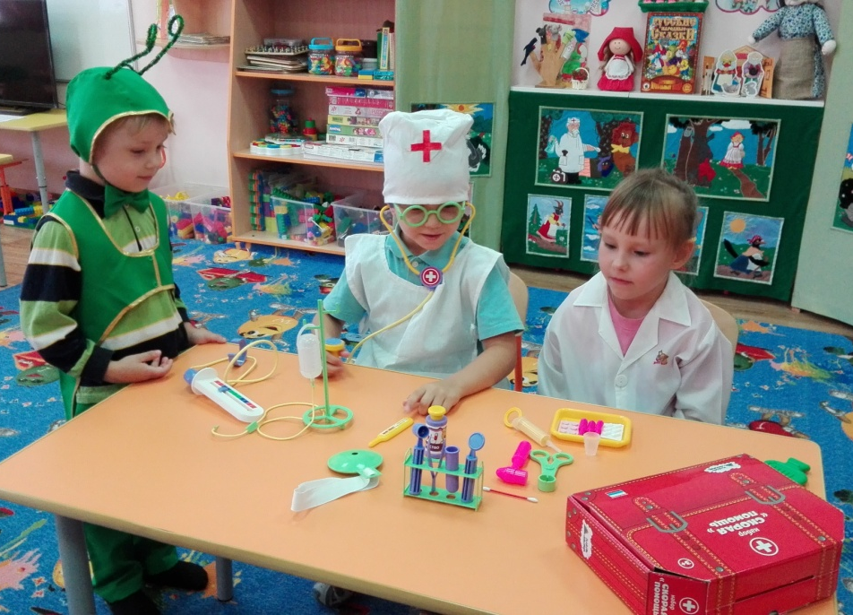
«Скорая помощь»
«Больница»

Slide 20
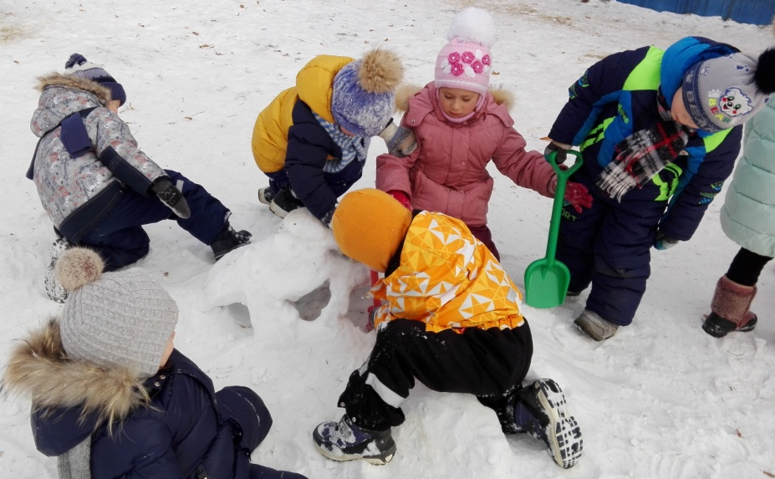
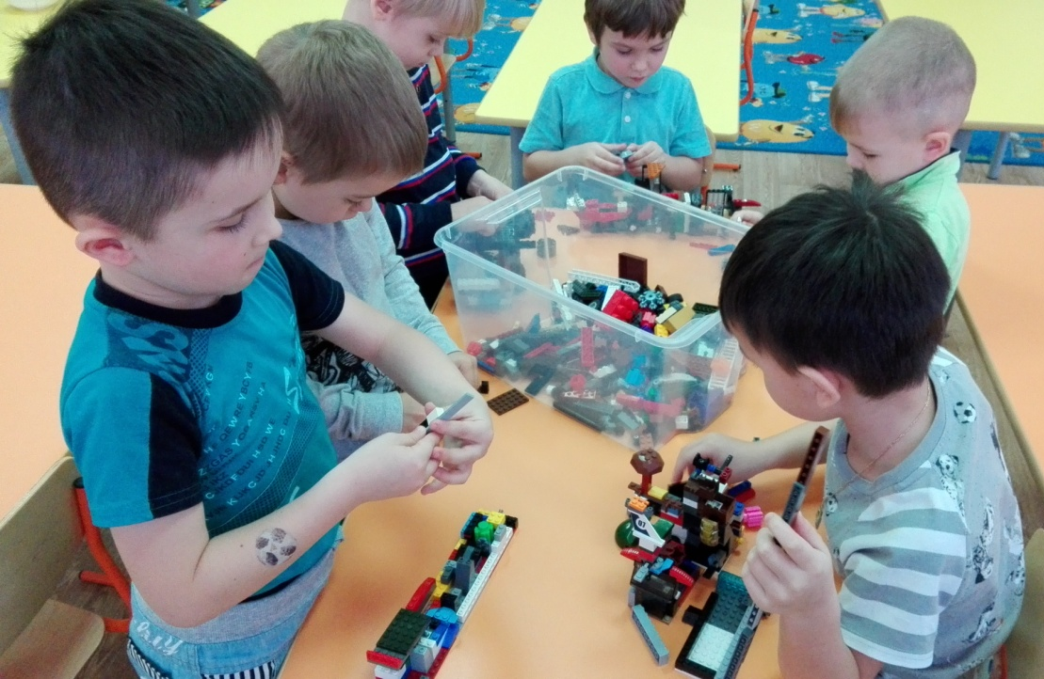
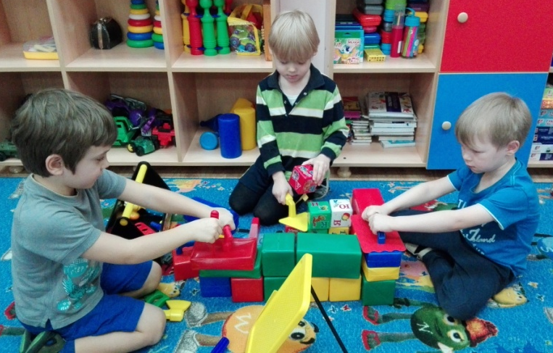
«Строители»

Slide 21
Результаты проекта:
У дошкольников появился интерес к данной теме
Сформировалось целостное представление о трудовой деятельности взрослых
Дети знают и называют большое количество профессий, пословиц, поговорок о труде, орудиях труда, могут составить описательный рассказ о профессии
Дети стали более раскрепощены и самостоятельны. В самостоятельной деятельности широко применяют художественные произведения, используют в сюжетно-ролевой игре атрибуты и наряды
У родителей появился интерес к образовательному процессу, развитию творчества, знаний и умений у детей
У родителей появилась возможность познакомить со своей профессией всех детей группы

Slide 22
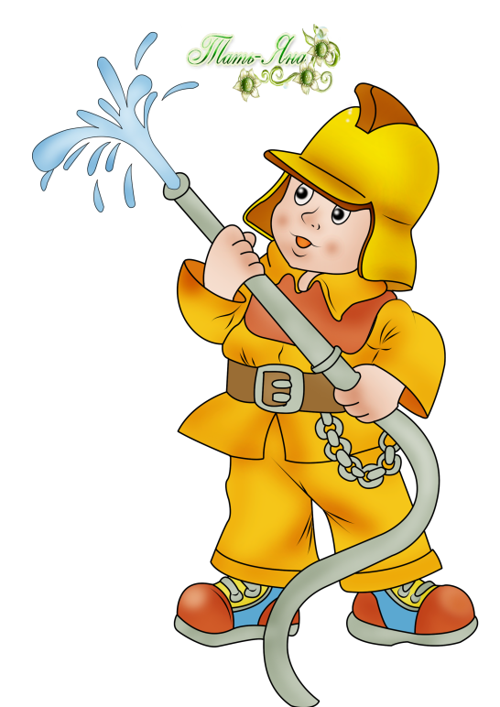
СПАСИБО ЗА ВНИМАНИЕ

